Slide 1
Остап Вишня
Український письменник, новеліст, класик сатиричної прози ХХ ст.

Slide 2
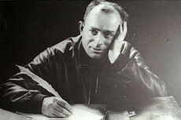
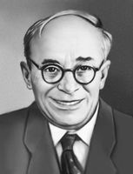
Остап Вишня (Павло Михайлович Губенко) народився 13 листопада 1889 р. на хуторі Чечва біля містечка Грунь Зінківського повіту на Полтавщині в багатодітній (17 дітей) селянській сім’ї.

Slide 3
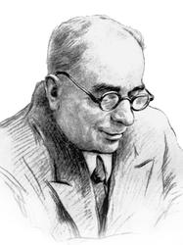
Павло закінчив початкову, потім двокласну школу в Зінькові. Подальшу освіту Павло здобував у Києві, у військово-фельдшерській школі.
По закінченню навчання у 1907 році військовий фельдшер Павло Губенко потрапив до армії, а згодом працював у хірургічному відділенні лікарні Південно-Західних залізниць.
в 1917 р. вступив на історико-філологічний факультет Київського університету, але з різних життєвих причин залишив навчання і повністю віддався журналістській і літературній роботі.

Slide 4
У газеті «Народна воля» його перша публікація за підписом Павло Грунський. Загалом у цей період на сторінках кам’явець-подільських газет надруковано 21 твір молодого автора.
Наприкінці 1919 року Павло Губенко повертається до Києва і працює у видавництві «Книгоспілка». Невдовзі його заарештовано й засуджено на три роки. І тільки завдяки клопотанням В.Еллана — звільнено.

Slide 5
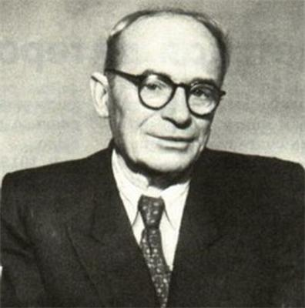
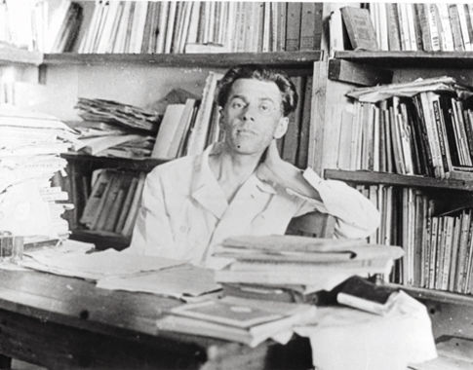
У жовтні 1920 року Павло Губевко вже в Харкові. Остап Вишня брав участь у громадській роботі та у діяльності літературних об’єднань «Плуг» і «Гарт», в організації та редагуванні.

Slide 6
Молодий журналіст і письменник Остап Вишня майже щодня друкувався на сторінках «Вістей», «Селянської правди» та інших видань. Матеріалом для його творів було саме життя. Одна за одною виходять збірки творів письменника: «Діли небесні» (1923), «Кому веселе, а кому й сумне», «Реп’яшки», «Вишневі усмішки (сільські)» (1924), «Вишневі усмішки кримські» (1925), «Щоб і хліб родився, щоб іскот плодився», «Вишневі усмішки кооперативні» (1927), «Вишневі усмішки закордонні» (1930) і деякі інші. У1928 і 1930 роках двома виданнями вийшло зібрання «Вишневих усмішок» у чотирьох томах. Твори письменника друкуються в перекладах російською та іншими мовами народів СРСР.

Slide 7
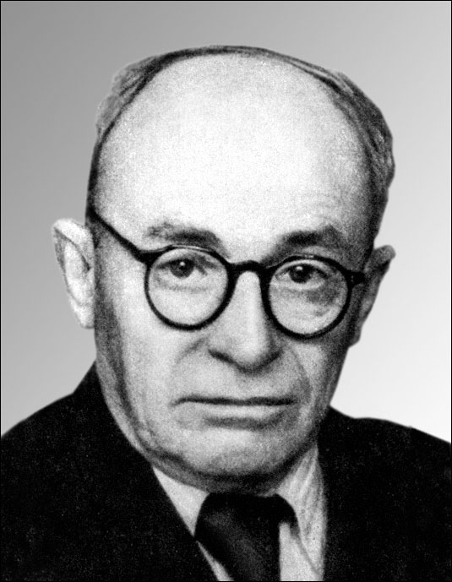
25 грудня 1933 року гуморист був звинувачений в контрреволюційній діяльності й тероризмі, зокрема в замаху на товариша Постишева під час жовтневої демонстрації, і незаконно репресований . До 1943 року письменник спокутував нікому не зрозумілу «провину» перед народом в Комі АРСР, в Ухті, недалеко від Воркути, в інших таборах.

Slide 8
Відбуваючи покарання, в 1934 році письменник написав російською мовою 22 публіцистичні нариси про людей ухтинського табору під назвою «Материалы к истории ухтинской зкспедиции».
Письменник повертається до творчого життя, про що свідчить збірка його політичних фейлетонів і памфлетів «Самостійна дірка» (1945), книжки усмішок «Зенітка» (1947), «Весна-красна» (1949), «Мудрість колгоспна» (1952), «А народ воювати не хоче» (1953), «Великі ростіть!» (1955), «Нещасне кохання» (1956) та інші.

Slide 9
Після Великої Вітчизняної війни О. Вишня — член редколегії і співробітник журналу «Перець», член правління Спілки письменників України.
Лише у 1955 році Остап Вишня був офіційно реабілітований судовими органами.
Табори підірвали здоров’я письменника, але до останніх днів життя він не залишав літературної творчості.
Помер Остап Вишня 28 вересня 1956 року.

Slide 10
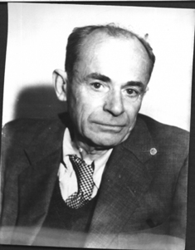
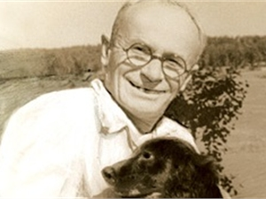

Slide 11
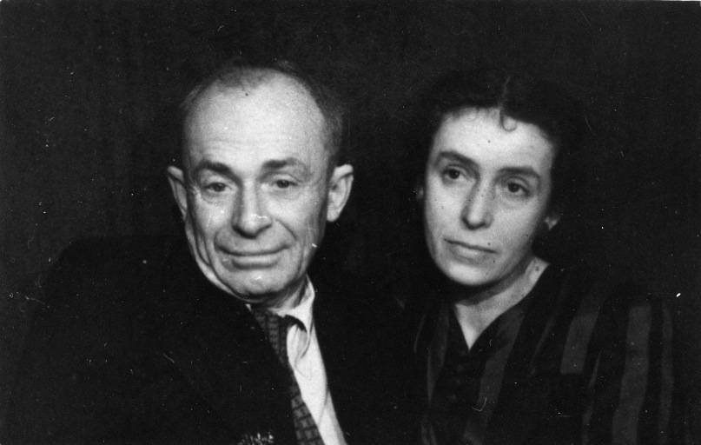
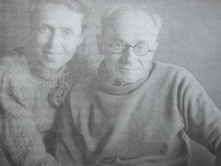
Остап Вишня
З дружиною

